Slide 1
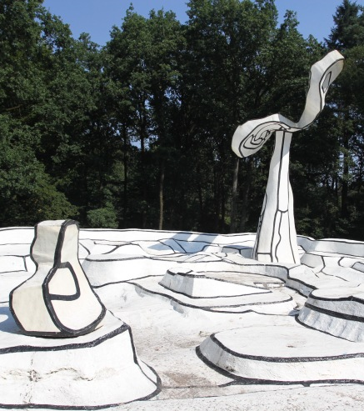

Les 9
22 november 2022

Slide 2
Kennismaking met kirsten
https://us06web.zoom.us/j/88043793583?pwd=NnMxMkcweG8rZUQwMU9PTjBvY2dTUT09

Slide 3
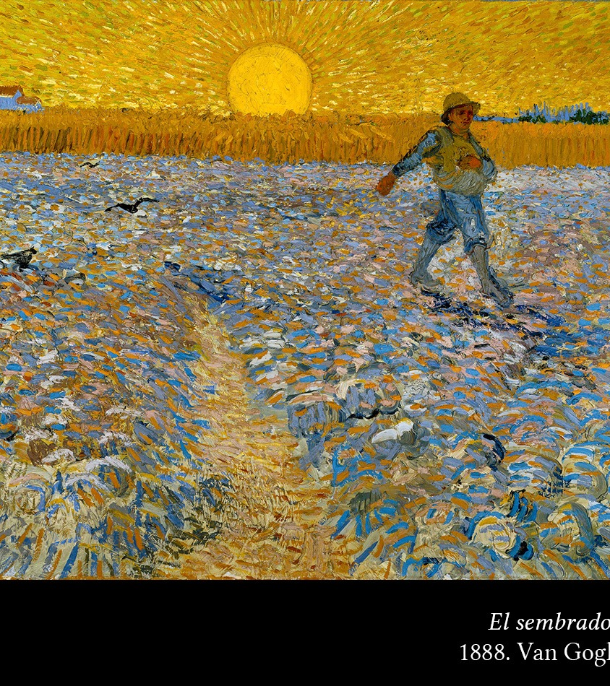
HET KRÖLLER-MÜLLER MUSEUM
In het Kröller-Müller Museum sta je oog in oog met de mooiste Vincent van Goghcollectie ter wereld en geniet je van topstukken van moderne meesters als Claude Monet, Pablo Picasso en Piet Mondriaan. Het museum is de schatkamer van De Stijl en het futurisme, maar verrast ook met presentaties van hedendaagse kunstenaars.
In de uitgestrekte beeldentuin ontdek je sculpturen van onder anderen Barbara Hepworth, Jean Dubuffet en Marta Pan.
Voor liefhebbers van architectuur zijn er de museumgebouwen van Henry van de Velde en Wim Quist, paviljoens van Gerrit Rietveld en Aldo van Eyck in de beeldentuin.
Door de ligging midden op de Veluwe en de unieke combinatie van kunst en natuur is het Kröller-Müller een plek om te genieten en tot rust te komen. Een perfecte dag uit voor jong en oud!

Slide 4
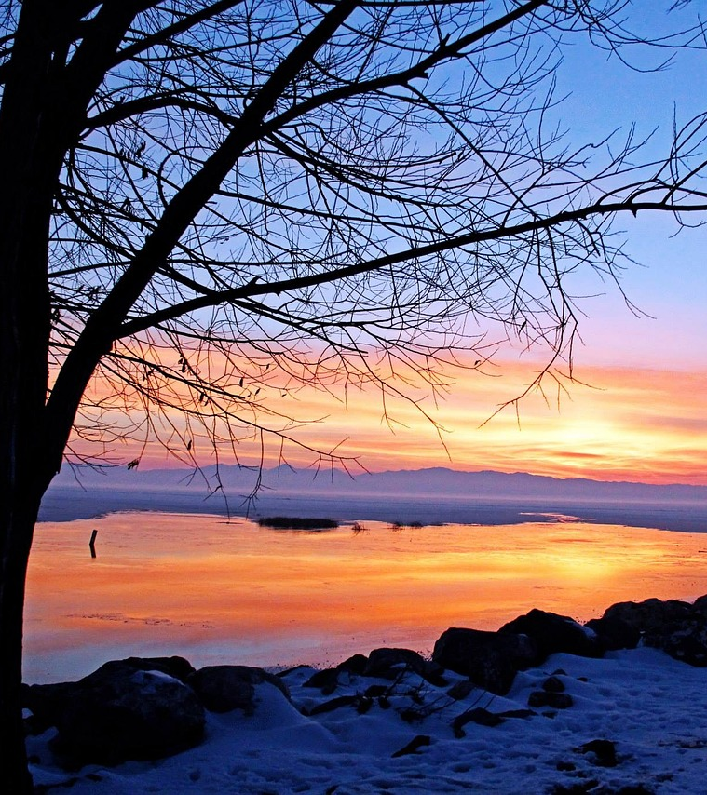
TANGCONSTRUCTIE – oefening
Ti posso chiedere qualcosa? ……. Ik je iets ……….?
Mi può aiutare?........... U mij ……..?
A che ora vuoi fare colazione? Hoe laat …… je ……?
Che cosa vuoi preparare? ………… wil je……….?
A che ora inizierà il film?........... De film………?
Perché volete sempre svegliarvi presto?........ Jullie……vroeg…..?
Con chi vuoi andare al cinema? …..Met wie…… je naar de bioscoop…….?

Slide 5
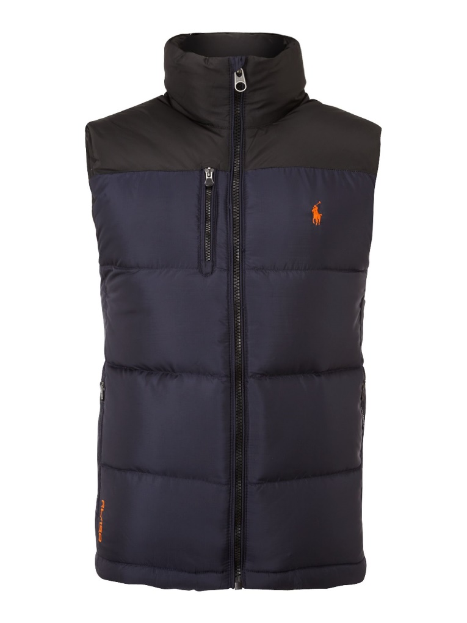
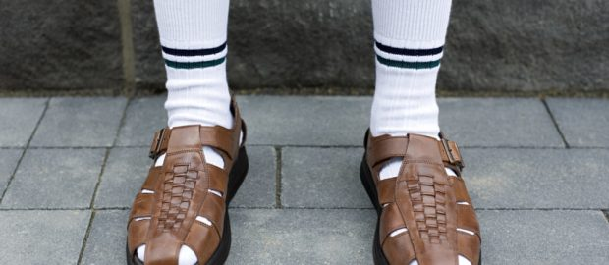
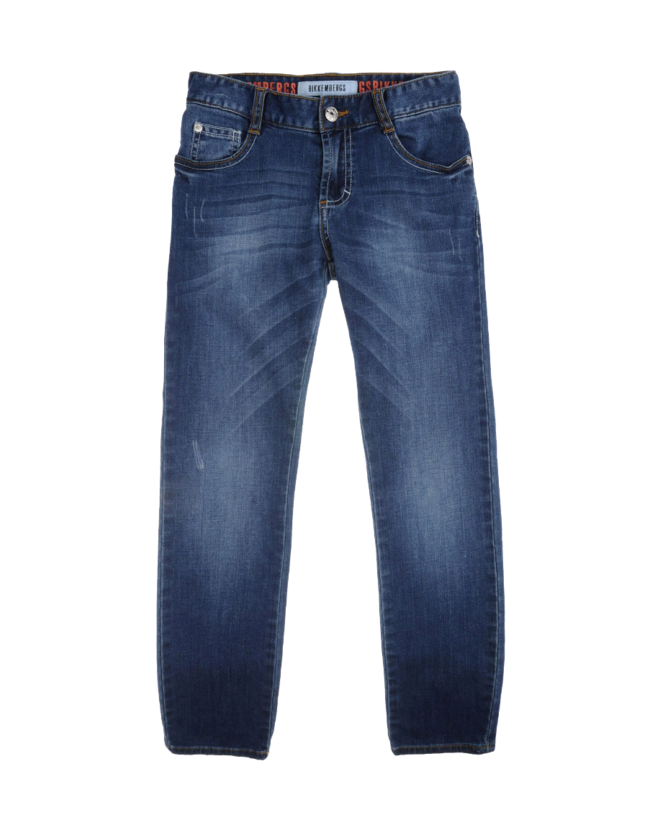
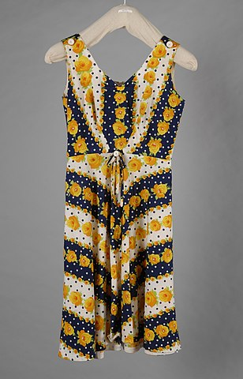
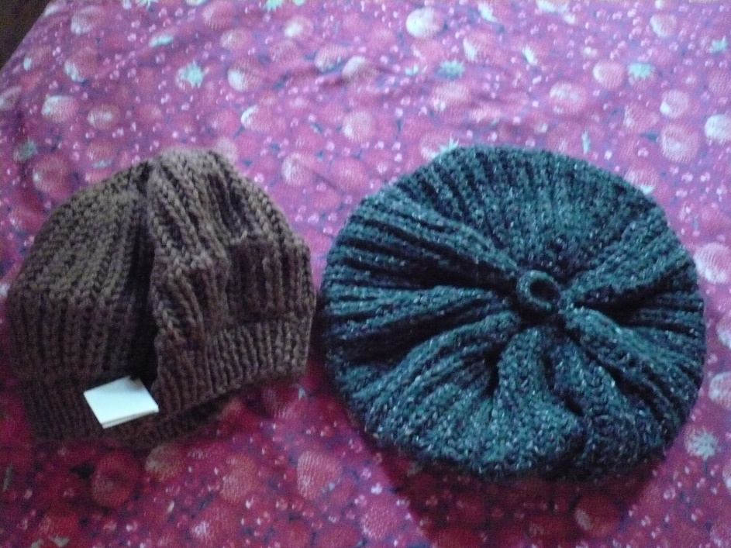
HIER
1. De spijkerbroek is te klein.
2. Vind jij het vest leuk?
3. De T-shirts zijn van katoen.
4. De witte sokken zijn droog.
DAAR
Het uniform is te groot
Wil je het jurkje ophangen?
De mutsen zijn van wol
Questa foto di Autore sconosciuto è concesso in licenza da CC BY-SA-NC

Slide 6
VOORZETSELS
In
Naar
Aan
Van
Met
Zonder
Op
Onder
Voor
Na
Naast
Achter
Over
Om

Slide 7
KIES HET JUISTE VOORZETSEL
Zij lijken ….. Hun vader
Ik fiets ….. Utrecht
Ik ga ….. Je mee
….. het Nederlands kan ik niet leven
Wij wonen ….. Trieste
Ik geef dit boek….. Jou
Wij houden……klassieke films
De boeken liggen …..tafel
Wat ligt ….de tafel?
…het ontbijt gaan we sporten

Slide 8
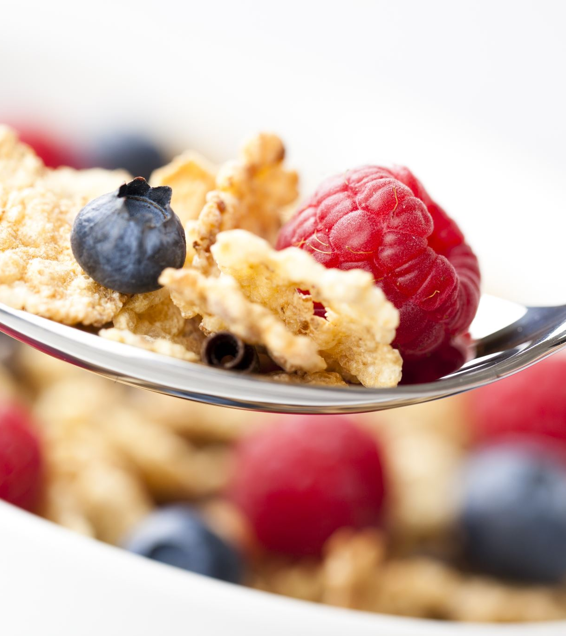
Eten en drinken in nederland
Ontbijt
Koffiekoek
Vleeswaren (charcuterie)
Boterham
Hagelslag
Pindakaas
Appelstroop
Karnemelk
Stamppot
Stofvlees
Sinaaasappelsap

Slide 9
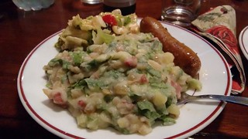
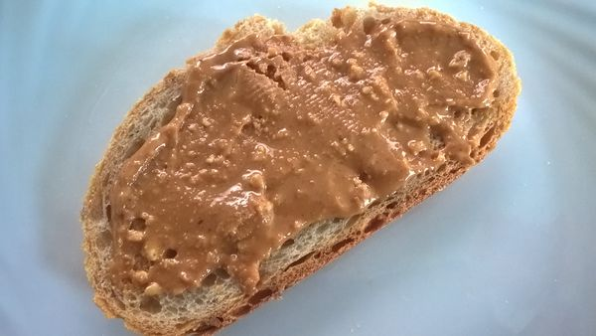
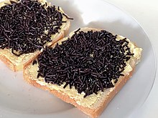
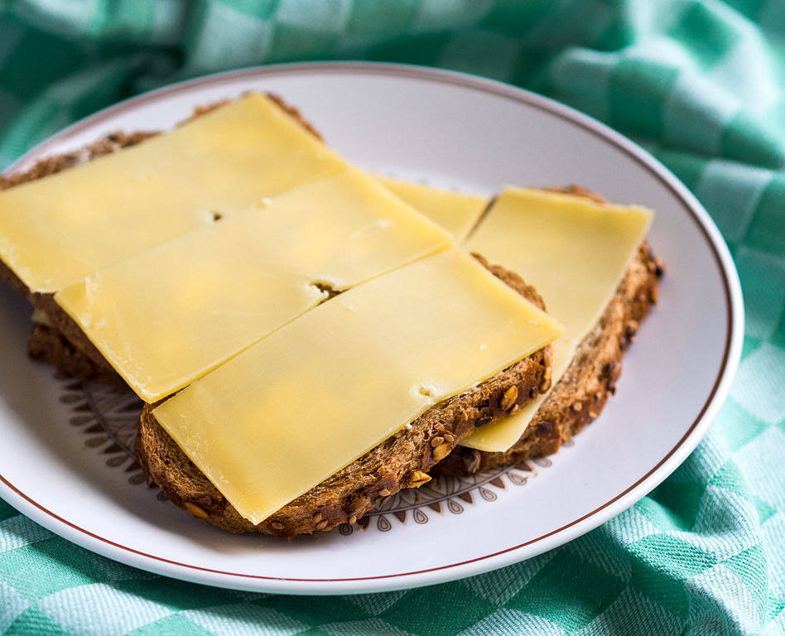
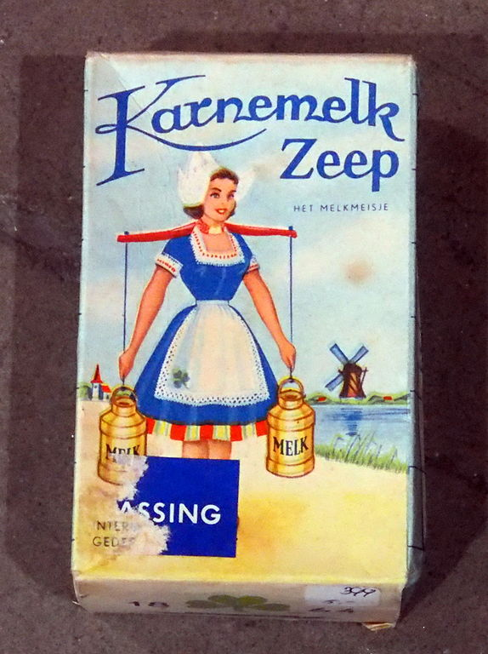
Beschrijf je dag (KLEINE GROEPJES)
SLEUTELWOORDEN:
‘s ochtends, ‘s middags, ‘s avonds, ‘s nachts
Opstaan: svegliarsi
Ontbijten: fare colazione
Lunchen: pranzare
Dineren: cenare
Wat lust je (niet)?
Wat eet je bij het ontbijt/luch/diner?

